Slide 1
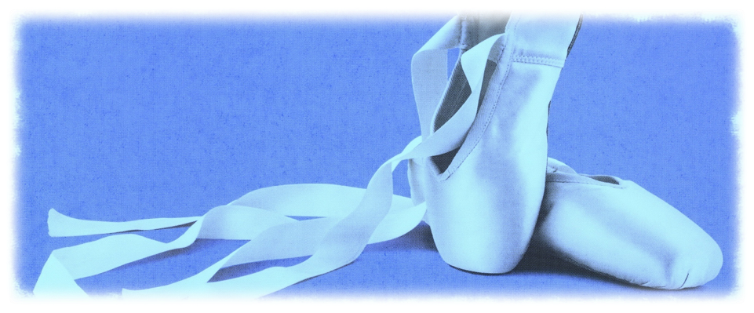
БАЛЕТ

Slide 2
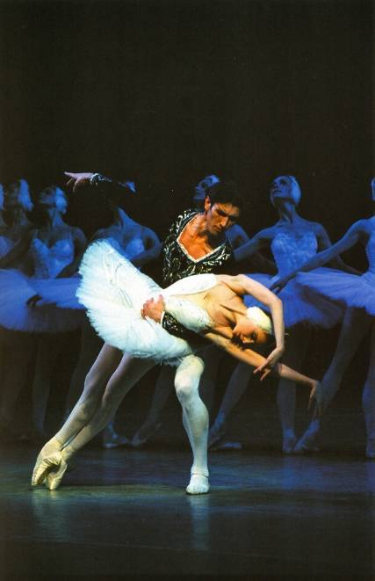
БАЛЕТ- ЭТО МУЗЫКАЛЬНЫЙ СПЕКТАКЛЬ ,
В КОТОРОМ ГЛАВНЫМ ВЫРАЗИТЕЛЬНЫМ СРЕДСТВОМ ЯВЛЯЕТСЯ ТАНЕЦ И
МУЗЫКА

Slide 3
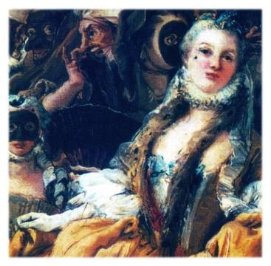
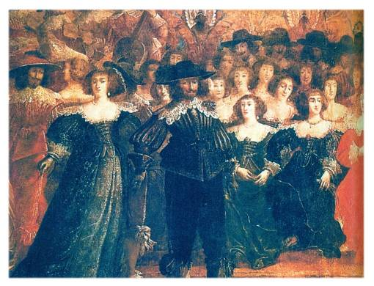
АБРАХАМ БОСС. КОРОЛЕВСКИЙ БАЛ.
ДЖОВАННИ ДОМЕНИКО ТЬЕПОЛО. КАРНАВАЛЬНАЯ СЦЕНА. ФРАГМЕНТ.

Slide 4
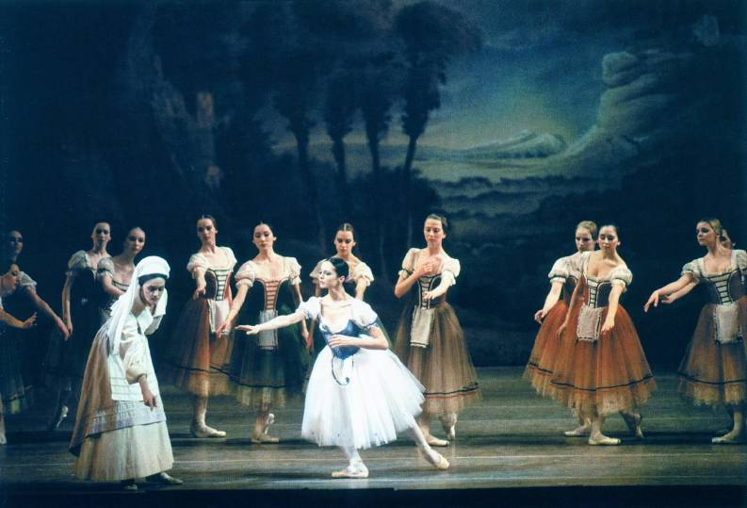
СОДЕРЖАНИЕ БАЛЕТНОГО СПЕКТАКЛЯ РАСКРЫВАЕТСЯ ПРИ ПОМОЩИ МУЗЫКИ , ДЕКОРАТИВНОЙ ЖИВОПИСИ И ХОРЕОГРАФИИ .

Slide 5
СОЗДАТЕЛИ БАЛЕТА
КОМПОЗИТОР
ХУДОЖНИК
ЛИБРЕТТИСТ
БАЛЕТМЕЙСТЕР

Slide 6
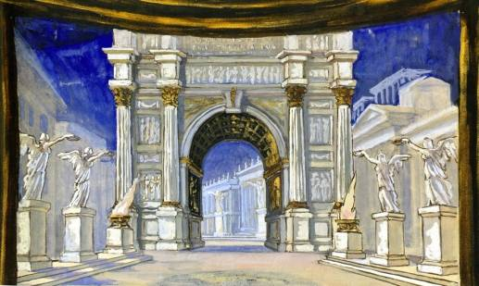
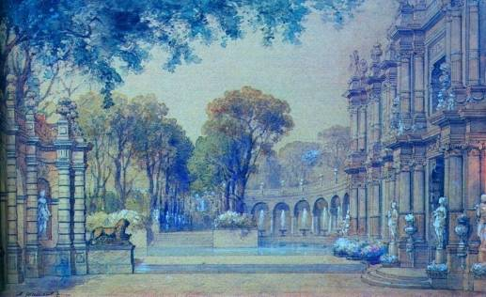
ДЕКОРАЦИЯ –
ЭТО ОФОРМЛЕНИЕ СЦЕНЫ И СПЕКТАКЛЯ , ОБЩИЙ ВИД МЕСТА ДЕЙСТВИЯ.
ХУДОЖНИК В.ХОДАСЕВИЧ
ХУДОЖНИК М.А.ШИШКОВ

Slide 7
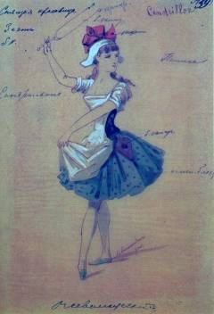
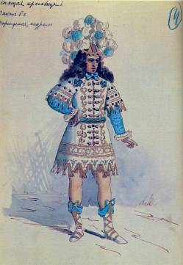
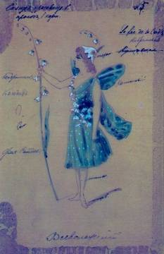
ЭСКИЗЫ КОСТЮМОВ
ХУДОЖНИК И.А.ВСЕВОЛОЖСКИЙ

Slide 8
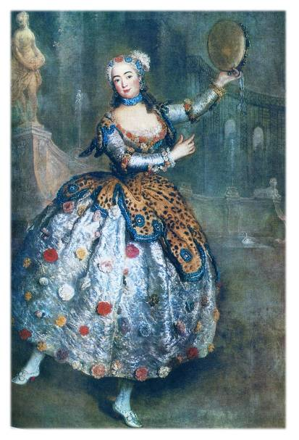
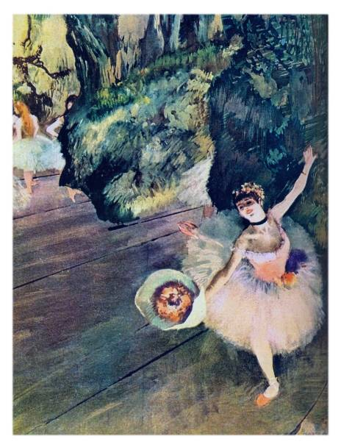
АНТУАН ПЭН. «БАРБАРИНА КАМПАНИНИ» . XVIII ВЕК.
ЭДГАР ДЕГА. «ТАНЦОВЩИЦА С БУКЕТОМ ЦВЕТОВ» . XIX ВЕК.

Slide 9
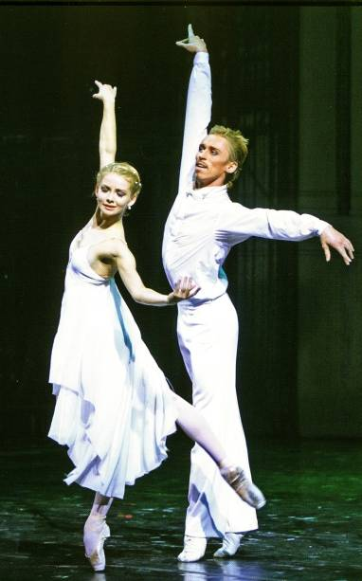
«ТАНЕЦ , ИЗОБРАЖАЮЩИЙ МЕЛОДИЮ , ЯВЛЯЕТСЯ ЭХОМ , ПОВТОРЯЮЩИМ ТО , ЧТО ГОВОРИТ МУЗЫКА.»
ЖАН ЖОРЖ НОВЕРР

Slide 10
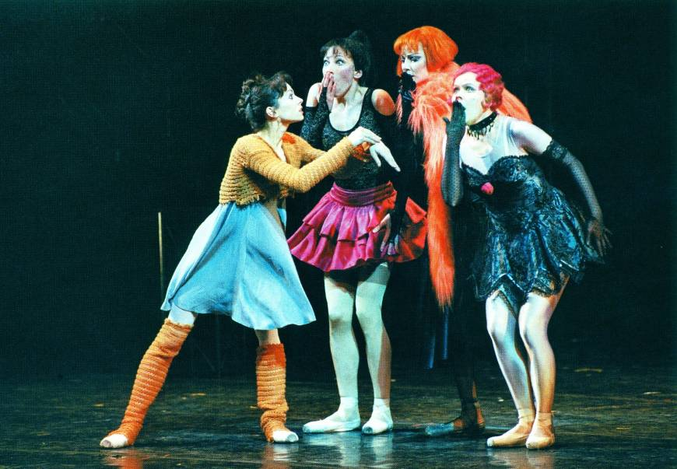
ПАНТОМИМА

Slide 11
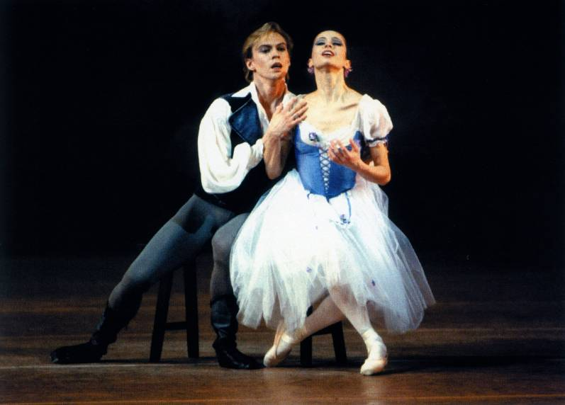
ПАНТОМИМА – ЭТО НЕМАЯ ИГРА АКТЕРОВ.

Slide 12
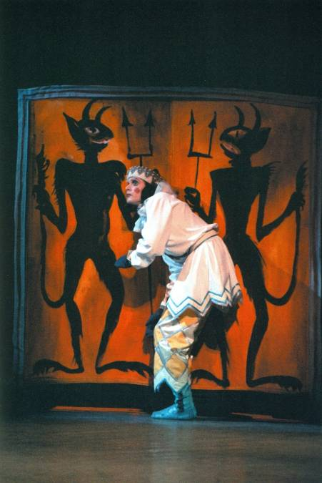

Slide 13
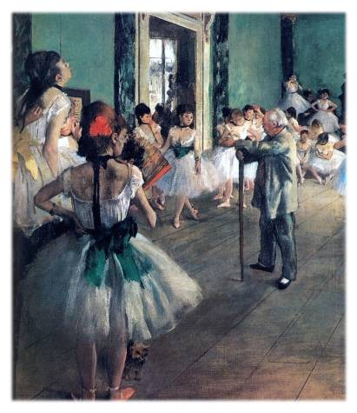
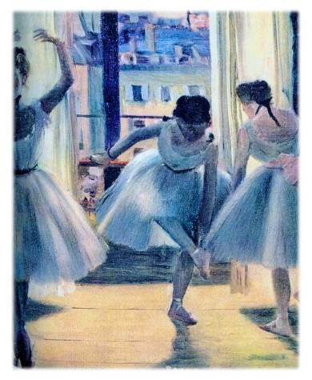
Э.ДЕГА. ТАНЦЕВАЛЬНЫЙ КЛАСС.
Э . ДЕГА . ТРИ ТАНЦОВЩИЦЫ
В РЕПЕТИЦИОННОМ ЗАЛЕ.

Slide 14
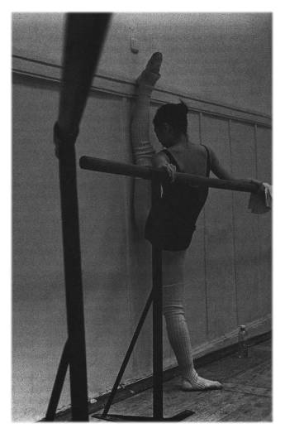
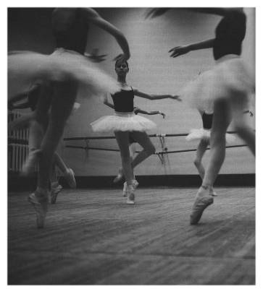
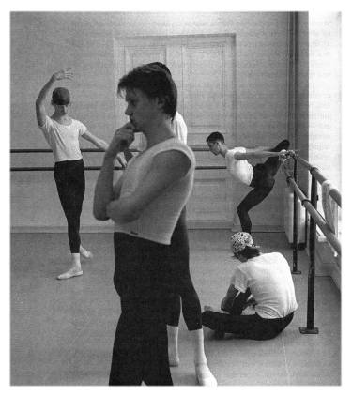

Slide 15
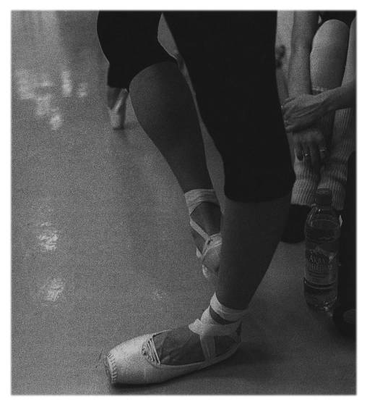
СЛОВО «ПУАНТ» ПО-ФРАНЦУЗСКИ ОЗНАЧАЕТ ОСТРИЕ ИЛИ ТОЧКУ.

Slide 16
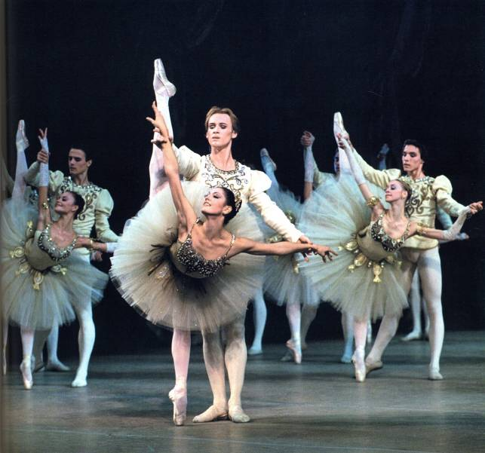
КЛАССИЧЕСКИЙ ТАНЕЦ

Slide 17
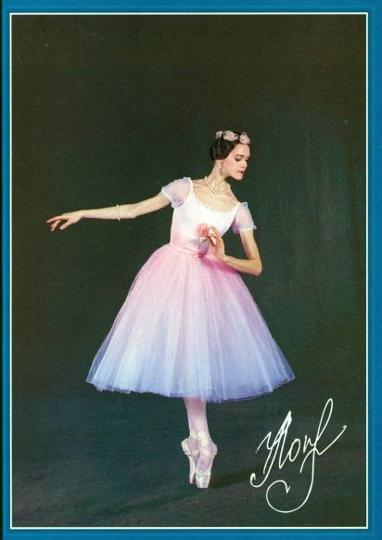
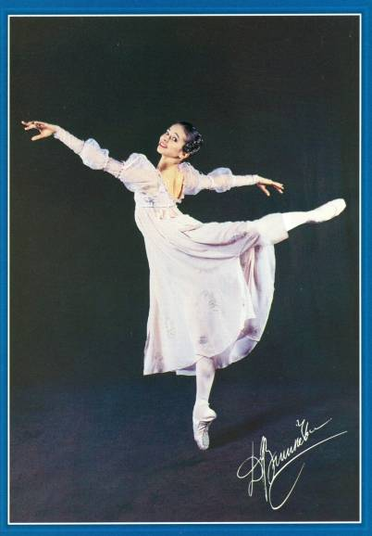

Slide 18
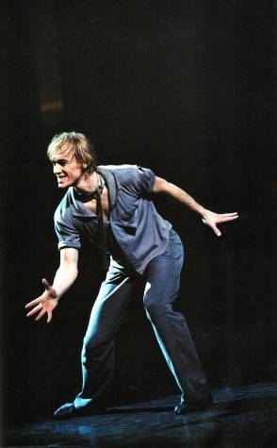
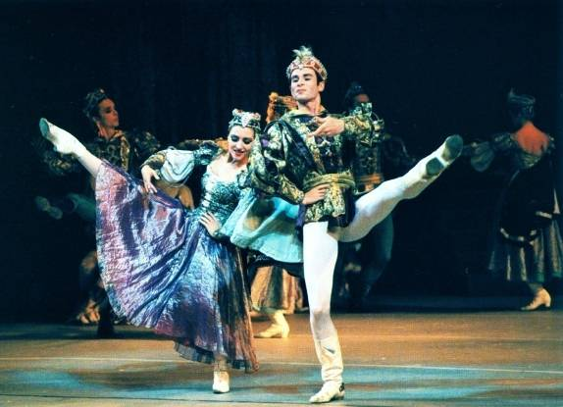
ХАРАКТЕРНЫЙ ТАНЕЦ

Slide 19
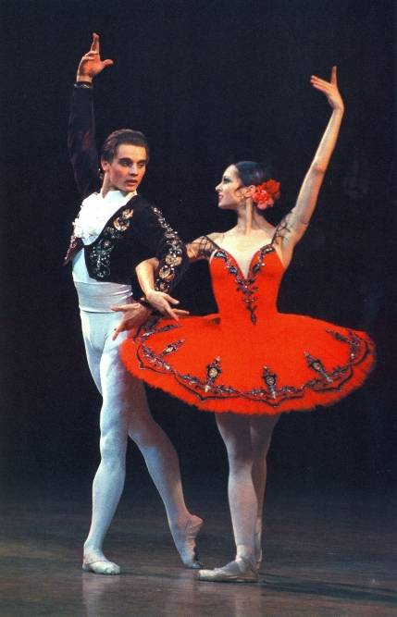

Slide 20
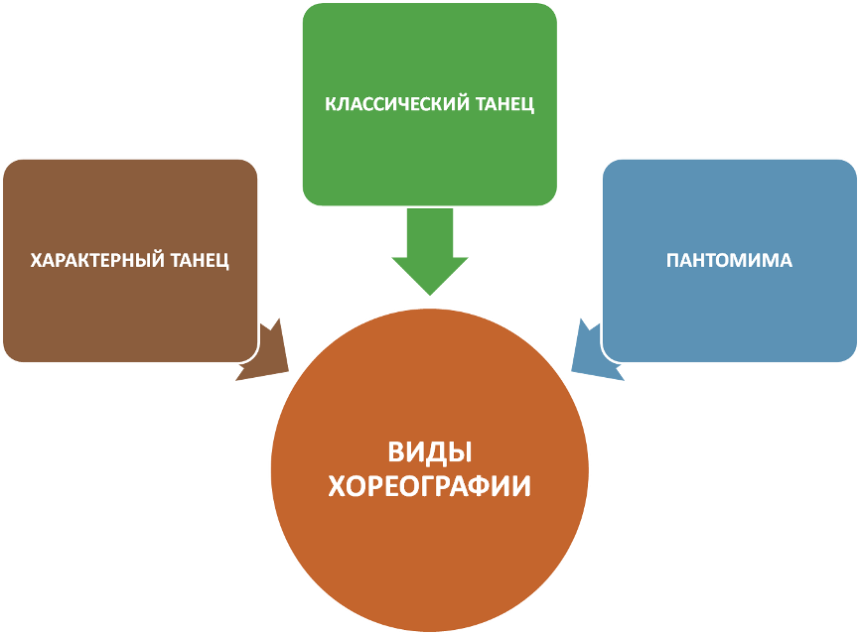

Slide 21
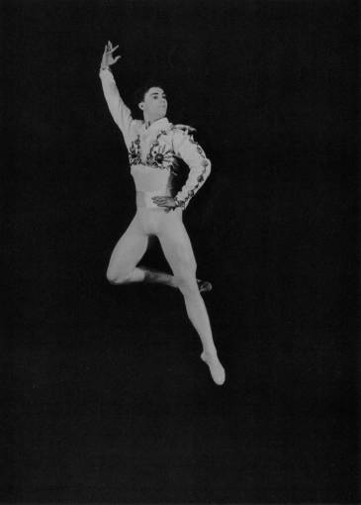
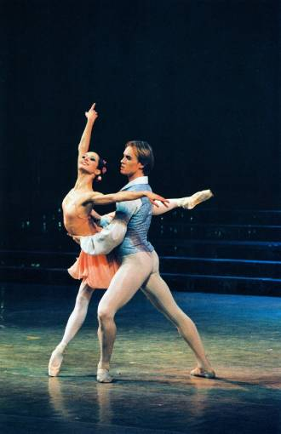
СОЛЬНЫЕ И АНСАМБЛЕВЫЕ НОМЕРА
ВАРИАЦИЯ
ПА-ДЕ-ДЕ

Slide 22
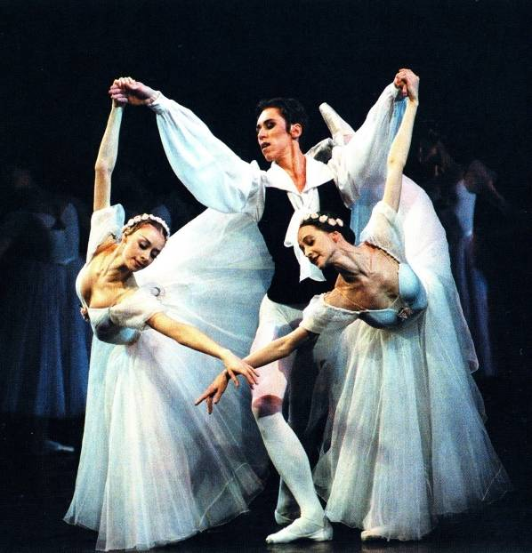
ПА - ДЕ - ТРУА

Slide 23
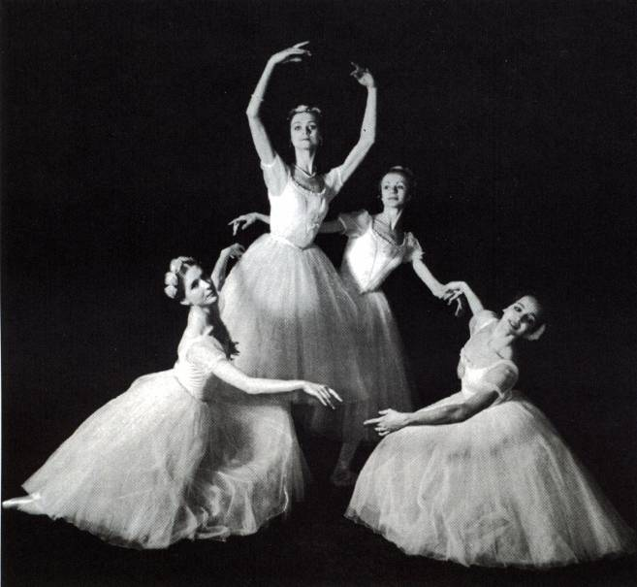
ПА - ДЕ - КАТР

Slide 24
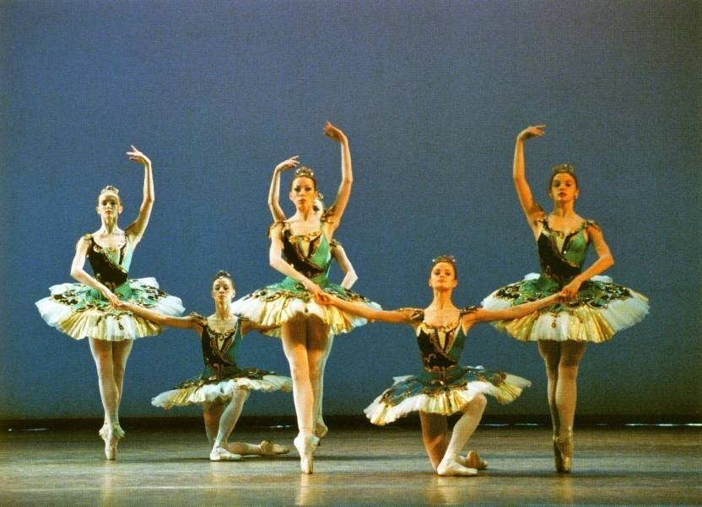
АНСАМБЛЕВЫЕ НОМЕРА

Slide 25
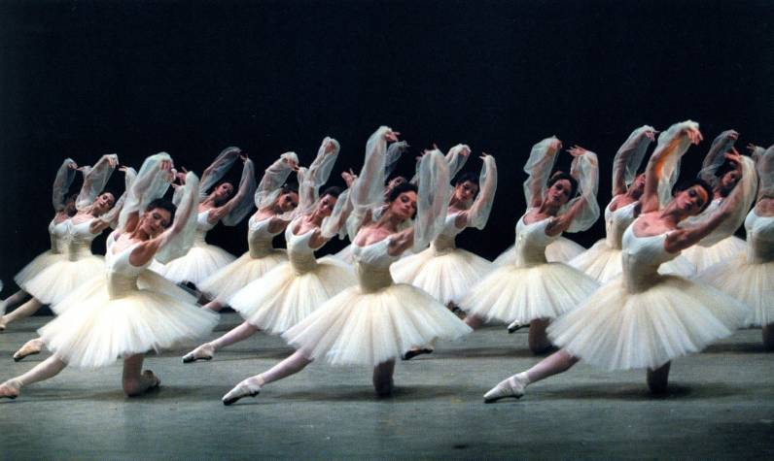
КОРДЕБАЛЕТ

Slide 26
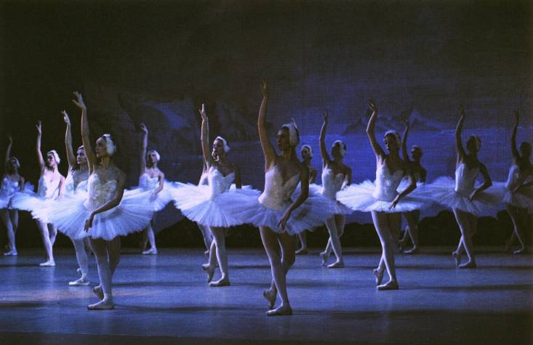
КОРДЕБАЛЕТ

Slide 27
СТРОЕНИЕ БАЛЕТА
НОМЕРА
СЦЕНЫ
КАРТИНЫ
АКТЫ
СПЕКТАКЛЬ

Slide 28
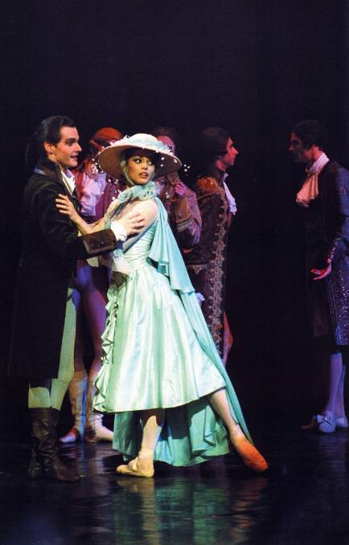
В БАЛЕТЕ ЕСТЬ САМОСТОЯТЕЛЬНЫЕ ОРКЕСТРОВЫЕ НОМЕРА : УВЕРТЮРА И МУЗЫКАЛЬНЫЕ АНТРАКТЫ.
БАЛЕТ МОЖЕТ НАЧИНАТЬСЯ
С ПРОЛОГА (ВСТУПИТЕЛЬНОЙ КАРТИНЫ) И ЗАКАНЧИВАТЬСЯ ЭПИЛОГОМ (ЗАКЛЮЧИТЕЛЬНОЙ КАРТИНОЙ).

Slide 29
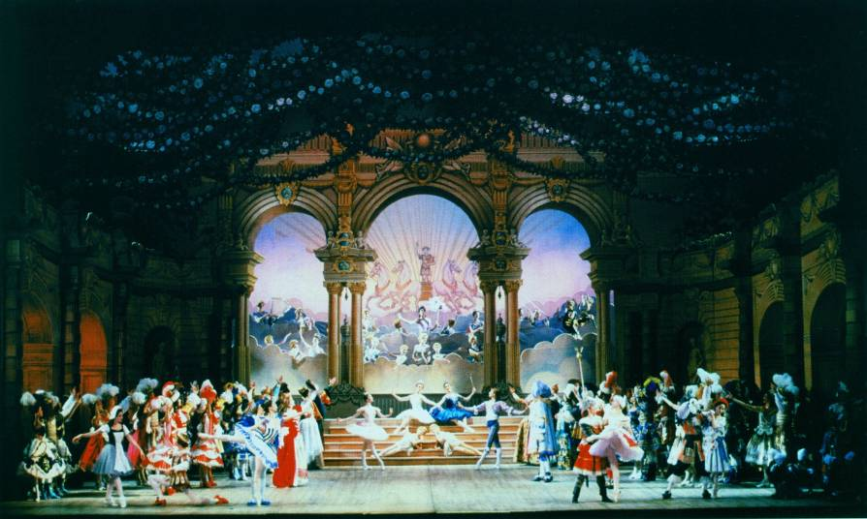
АПОФЕОЗ – ПОСЛЕДНЯЯ СЦЕНА БАЛЕТА , В КОТОРОЙ УЧАСТВУЮТ ВСЕ ИСПОЛНИТЕЛИ .

